Slide 1
DTNPL Aging Test Result
’20.10.12
Lumir
KPLO DTNPL

Slide 2
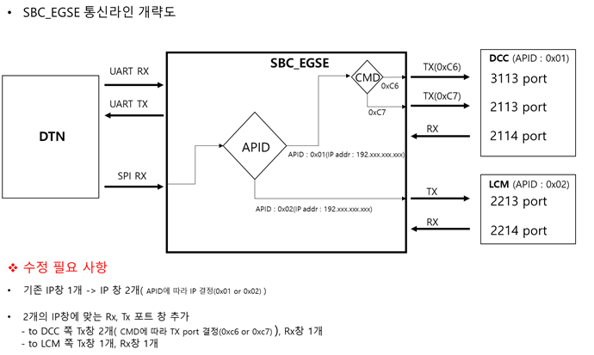
시험 목적 및 시험 구성
시험 목적
  전원을 끄지 않고 장시간 누적 시험을 통한 S/W 동작의 무결성 확인
시험 구성
구분 | 식별 | 비고
S/W | ION_SW: Ver 2.0 SBC_FW: Ver 1.5 | ETB 시험버전
FPGA | Ver 1.0.0 | ETB 시험버전
H/W | DTNPL QM

Slide 3
시험 방법 및 판정 기준
시험 방법
  시험 시간 : 전원 On 상태로 반복시험 3 days 이상
  시험 수행 : 동작을 확인할 수 있는 TC Set을 반복 수행
  시험 로그 : EGSE를 이용한 자동 로그(TC 및 TM)
판정 기준
  수행한 모든 TC에 대해 정상 TM 여부 확인
TC (EGSE --> DTNPL)
TM (DTNPL → EGSE)
Time Set TC 전송
Time Set TC에 대한
ACK 수신
SOH Request TC 전송
SOH Request에 대한
ACK 수신
Script1(ION Start) TC 전송
Script1 TC에 대한
ACK 수신
30초 대기
Time Set TC 전송
Time Set TC에 대한
ACK 수신
SOH Request TC 전송
SOH Request에 대한
ACK 수신
Script1(killm) TC 전송
Script1 TC에 대한
ACK 수신
30초 대기
TC Set
30s 대기

Slide 4
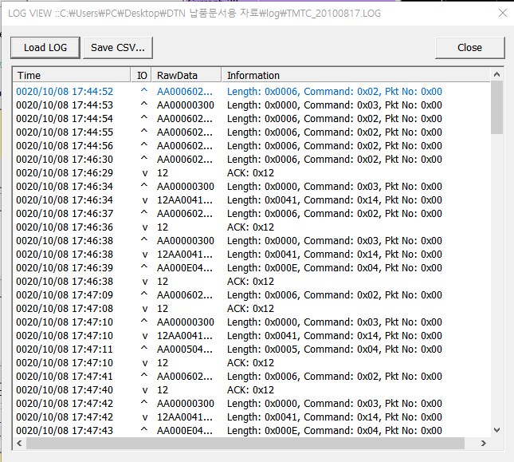
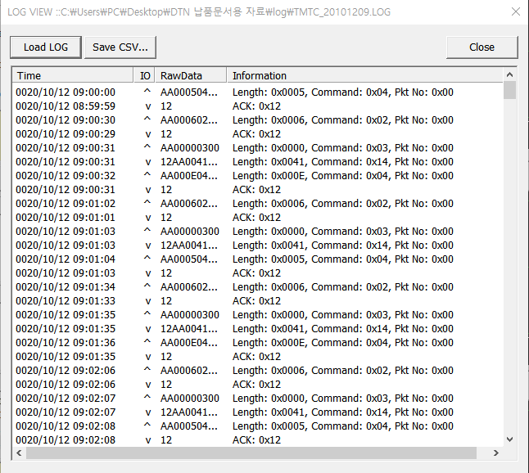
시험 결과
수행한 TC 및 수신된 TM (EGSE S/W의 Log View 화면)
Log Data
시작시간
종료시간
로그데이터
(아이콘 클릭)

Slide 5
시험 결과
정상 동작 확인함
  전원 인가한 상태에서 3.5일 정도 Aging 시험 수행
  수행한 모든 TC에 대해 정상 TM 임을 로그 분석을 통하여 확인함
기간 | 수행한 TC Set의 횟수 | TC (명령어) | 수행한 TC 횟수 | 시험결과 (성공률) | 합/불
‘20.10.08 17:46 ~ ’20.10.12 09:43 (about 3.5 days) | 4,934개 | Time Setting | 9,868개 | 100% | 정상
 |  | SOH Request | 9,868개 | 100% | 정상
 |  | Script1 (Ionstart) | 4,934개 | 100% | 정상
 |  | Script1 (killm) | 4,934개 | 100% | 정상

